Slide 1
DISTRIBUIÇÃO DOS ELEMENTOS DE YOSHIYUKI NOZAKI
DISCIPLINA: SISTEMA OCEANO – QUÍMICA (Prof.ª ROSALINDA MONTONE – IOUSP)
ALUNOS: GABRIEL MATEOLLI E JULIANO FUJIMOTO

Slide 2
INTRODUÇÃO
Nozaki resumiu as distribuições elementares no oceano encapsulando gráficos de perfis verticais dentro de um formato de tabela periódica, Tabela Periódica dos Elementos no Oceano (PTEO).
Utilidades:
rastreadores de circulação oceânica;
processos biológicos;
indicador paleoceanográfico.

Slide 3
O que são fornecidos nos perfis verticais da tabela?
São fornecidos a concentração média, o tempo de residência oceânica e, quando disponível, um perfil para cada elemento nos oceanos Atlântico e Pacífico.
CONCENTRAÇÃO MÉDIA
NÚMERO ATÔMICO (1~95)
ELEMENTO (Silício, Cobalto etc)
ESPÉCIE (dissolvido, inorgânico, formação iônica etc)
TIPO DE DISTRIBUIÇÃO (conservativos, tipos de nutrientes, tipos removidos pelas partículas e redox controlado baseado em suposições)
CONCENTRAÇÃO OCEÂNICA MÉDIA (ηg/Kg)
REFERÊNCIA (Stoffyn-Egli and Mackenzie (1984) etc)

Slide 4
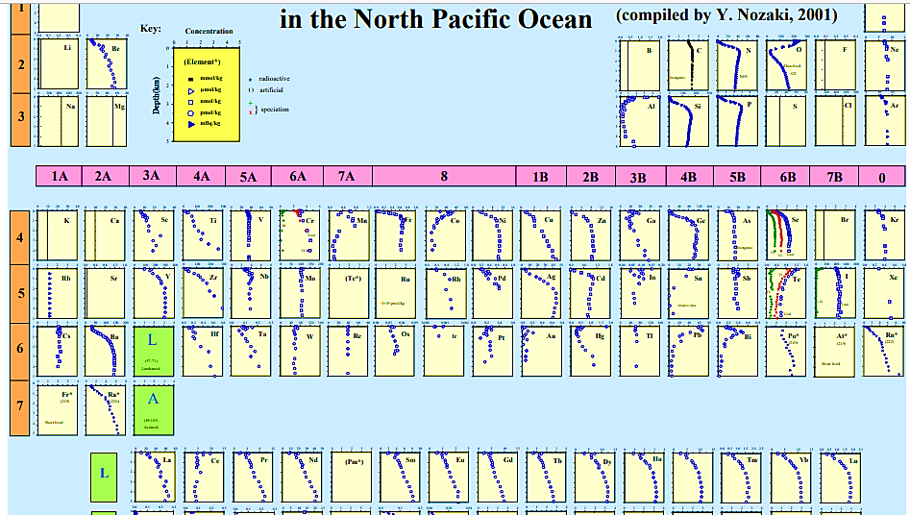
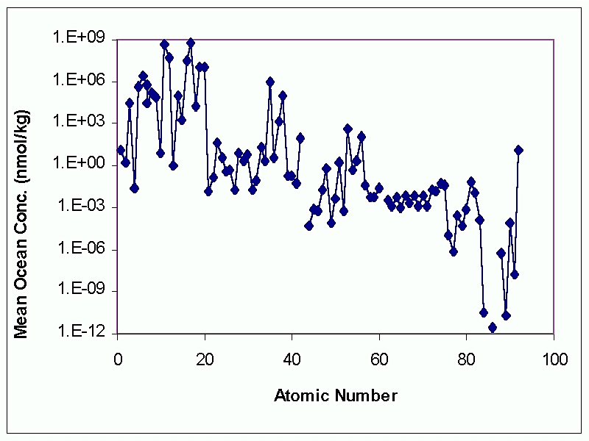
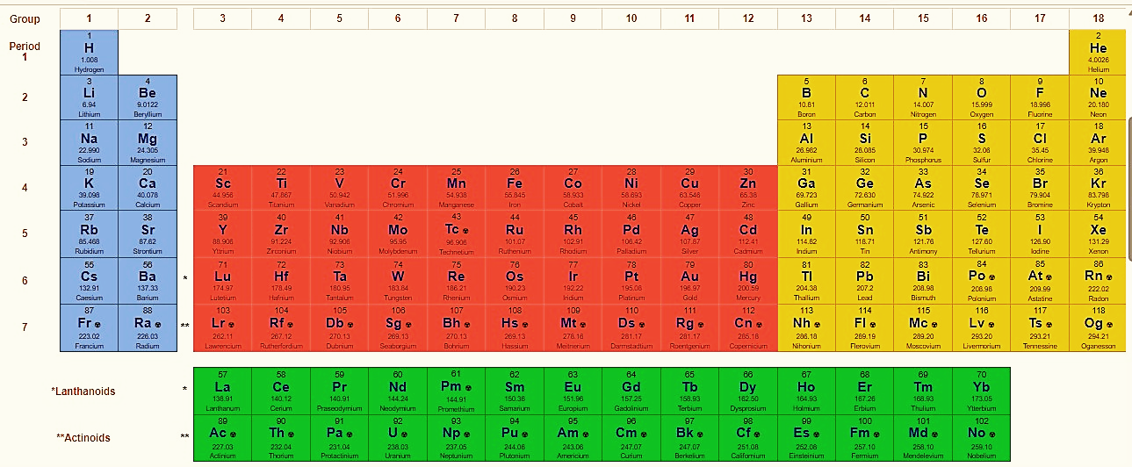
ILUSTRAÇÕES
A concentração geralmente diminui com o aumento do número atômico. (Nota: E = 10^x)

Slide 5
ANÁLISE PARA DISTINGUIR
Pelo slide anterior, a tabela superior corresponde ao proposto por Yoshiyuki Nozaki, já a inferior consiste na tabela periódica convencional.
É válido mencionar que a concentração média em quantidade de matéria ou molaridade pode ser expresso como: μM, μmol/L ou mol/kg. Já a profundidade pode ser apresentada como: dp (depth) ou km.
Na secção TIPO DE DISTRIBUIÇÃO, eles podem ser classificados para as seguintes categorias: tipo conservador, tipo de nutriente, tipo eliminado e tipo controlado por redox.

Slide 6
Elementos conservadores:
(halogênios, elementos alcalinos e alcalino-terrosos – maiores) estão presentes na água do mar em níveis de concentração elevados (eixo horizontal dos elementos da tabela) e em proporção constante à salinidade. Eles são homogeneizados no oceano pela circulação da água na escala de tempo de 103 anos dentro sua residência oceânica média relativamente longa.
Nutrientes:
(fósforo, nitrogênio, silício etc – materiais residuais) são esgotados nas águas superficiais devido à absorção biológica e são enriquecidos em águas profundas por regeneração a partir de material particulado. Simulam os perfis verticais de REEs (elementos de terras raras) mais leves que são removidos na superfície e liberados no oceano profundo, onde tendem a se tornar constantes.
Tipo eliminado ou removido:
(metais pesados – Al, Mn, Co, Ce, Pb, Bi e Th) são altamente reativos na água do mar e são eliminados por partículas matérias. Eles têm tempos médios de residência oceânica curtos (e.g., <10^2 ~ 10^3 anos) e ocorrem na água do mar em concentrações extremamente baixas.

Slide 7
Redox controlado: (lentidão de oxidação)
mudança do estado de oxidação dos átomos nos reagentes (causa a distinção de gradientes verticais com a adição de mais um estado de oxidação). Isso está relacionado à remoção de um elemento que atinge uma concentração mínima de dissolução numa dada profundidade ou zonas com uma dada temperatura.
Colorado: forma menos solúvel do REE denominando-se assim de anomalia negativo ou positivo. (Obs: o cério é o único REE com transformações redox em condições ambientais oceânicas.)
Exemplos: Cr, As, Se, I, Te, Pu, Be (é classificado como nutriente também), Cu (é classificado como nutriente também), Ga (é classificado como nutriente também) etc.

Slide 8
ANEXOS/REFERÊNCIAS
Tabela periódica de elementos no oceano • MBARI
Redox Reaction: Oxidation States - Concept - Prep | Lab: Chemistry | JoVe
Cerium redox cycles and rare earth elements in the Sargasso Sea E. R. SHOLKOVITZ and D. L. SCHNEIDER Department of Chemistry, Woods Hole Oceanographic Institution, Woods Hole, MA 02543, USA
periodic2001.pdf (u-tokyo.ac.jp)
A fresh look at element distribution in the North Pacific Ocean - Anonymous - 1997 - Eos, Transactions American Geophysical Union - Wiley Online Library
O tempo de residência é geralmente maior para elementos com concentrações mais elevadas.

Slide 9
Questão proposta pela dupla
Foi nos pedido que elaborássemos uma questão sobre o ciclo do silício.
Questão: Quais são os organismos que dissolvem e assimilam o silício, e qual é o seu papel?
Resposta: Organismos como diatomáceas, esponjas e vegetais superiores tem um papel relevante no ciclo biogeoquímico do silício, apesar da ênfase maior ser dada à renovação do silício na crosta terrestre via sub-ducção do assoalho oceânico e formação de montanhas, o que requer dezenas ou centenas de milhões de anos. É relevante não só para a compreensão do balanço de silício na solução do solo, mas também para interpretação da dinâmica de deposição e movimentação dos fitólitos no solo.

